Slide 1


Capstone Design
YOU & AI
김영민, 유의선, 신우탁, 김영훈

Slide 2
Content
01
Github & Introduce Team
Github 및 팀원 소개
02
Our Idea
기존에 있는 서비스를 제외한 아이디어 탐색
Capstone Design(2020~2021)
03
지난 학기 캡스톤 디자인 아이디어 탐색

Slide 3
Github

Slide 4
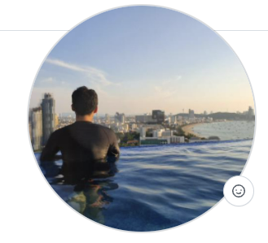

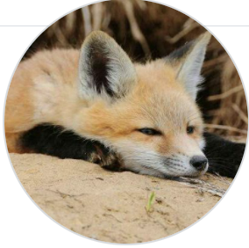
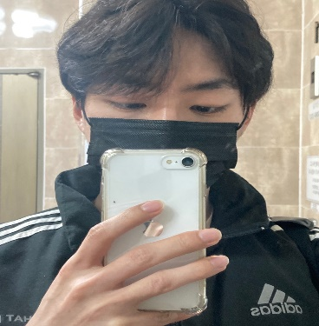

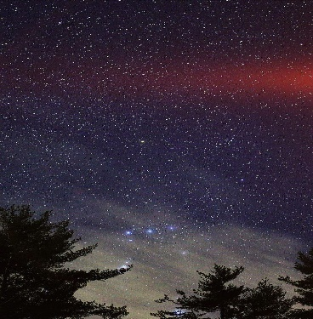
YOU & AI
김영민
유의선
신우탁
Github
Github
Github
https://github.com/winston1214
https://github.com/Caution-Sun
https://github.com/wootak96
Work Experience
Project
Project
2020 ~ 2021 AICT
Computer Vision & AI Research Internship
CS50 lectures, Check the capacity/Automatic opening/closing trash can
Electricity consumption prediction AI
Skills
Skills
Paper & Project
JAVA, Android Studio
Python
Project : Tram ADAS System, Survivor Detection, Crowd Counting & Tracking,
Health Care Monitoring System
Paper : KCI 1, Special Section 1,
KCC2021 Best Paper(1st)
김영훈
Skills
Github
Skills
Python, Pytorch, NVIDIA-Jetson Series
Java, Kotlin, Android
https://github.com/kkyh1125

Slide 5
Capstone Design
(2020~2021)

Slide 6
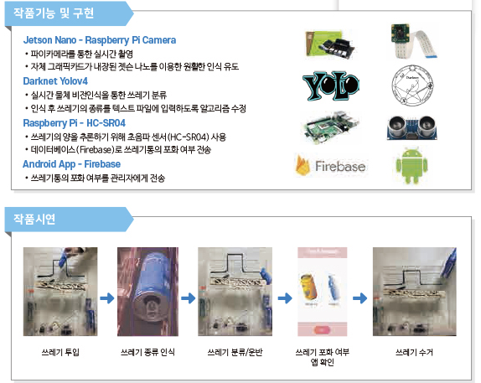
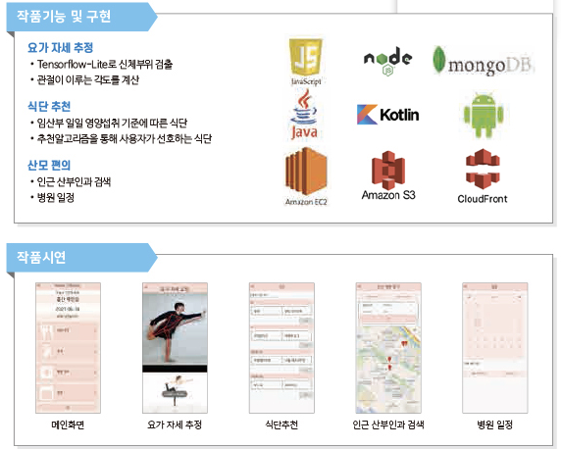
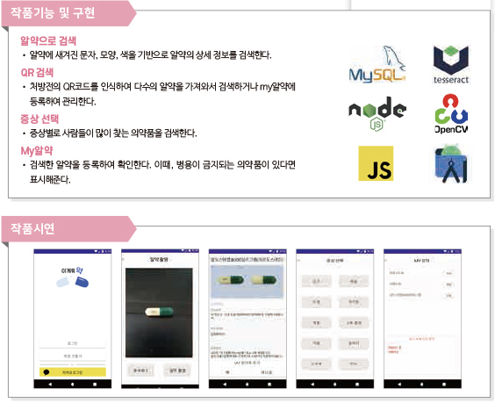
Object Detection + Sensor
Pose Estimation + Recommendation System
Image Classification
쓰레기를 카메라로 인식 후
센서로 쓰레기의 포화 여부 판단
요가자세 교정 알고리즘
추천 시스템
알약 DB 구축

Slide 7
Our Idea

Slide 8
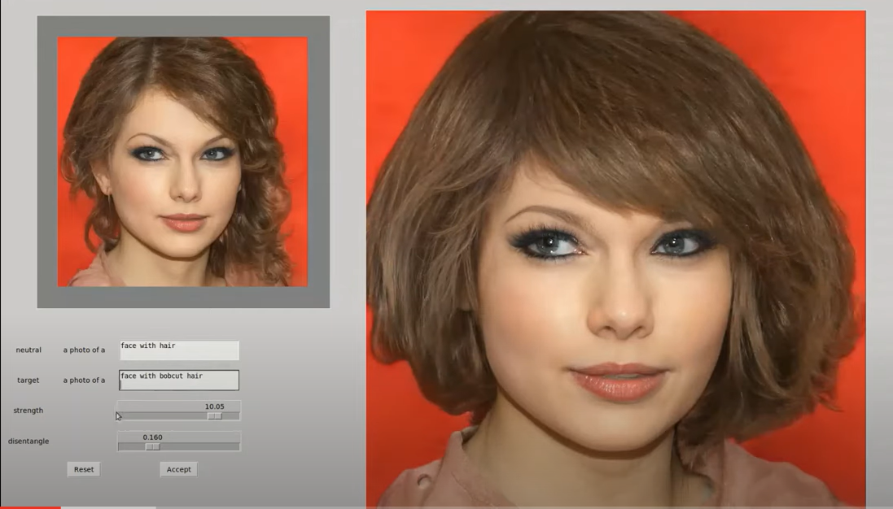
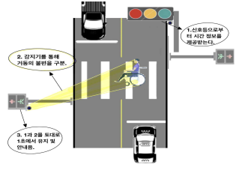
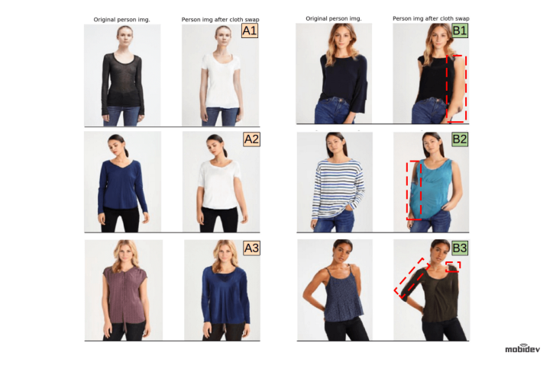
Our Idea
Style Clip Application
3D Fitting Room
AI Traffic Light
자연어로 사람의 스타일을 바꿔주는 Application 개발
CVPR2021 OpenAI 에서 만든 Style Clip Algorithm 이용
노인 및 장애인 등을 포착하였을 때 남은 거리를 계산하여 신호등의 건널 수 있는 시간을 추가적으로 부여
VR/AR 등을 활용하여 개인의 가상 3D 피팅룸 제공

Slide 9
Thank You

